Slide 1
JQUERY Lập trình web
Nguyễn Thế Hiếu – B18DCCN218
Đinh Mạnh Cường – B18DCCN066

Slide 2
NỘI DUNG
Giới thiệu về jQuery
Cú pháp jQuery
jQuery hiệu ứng
jQuery html

Slide 3
1.
Giới thiệu về jQuery

Slide 4
Giới thiệu về jQuery
Nguồn gốc
jQuery là một thư viện của JavaScript được tạo bởi John Resig vào năm 2006.
Ưu điểm
jQuery giúp chúng ta sử dụng JavaScript nhanh gọn hơn và dễ dàng hơn
Đơn giản hóa những thao tác phức tạp trong JavaScript, gồm xử lý sự kiện, tạo hiệu ứng, tạo request, …
Dễ học và dễ sử dụng
Thực tế các công ty lớn sử dụng jQuery
Google
Microsoft
Netflix
…..

Slide 5
Giới thiệu về jQuery
Đặc điểm
Là một thư viện của JS, nhẹ, viết ít làm được nhiều hơn
Thực hiện các tác vụ đòi hỏi nhiều dòng mã, gói chúng thành phương thức để gọi bằng 1 dòng mã
Đơn giản hoá lệnh gọi AJAX, thao tác DOM, ...
Tính năng:
Thao tác HTML/DOM, CSS
Các phương thức xự kiện HTML
Hiệu ứng và hoạt ảnh
AJAX
Các tiện ích

Slide 6
CÁCH SỬ DỤNG JQUERY
Cài đặt nội bộ
Tải jQuery tại trang https://jquery.com
Đặt file jquery-3.6.0.min.js vào phần head của trang html
<head>
<script src = “jquery.js”></script>
</head>

Slide 7
Cách sử dụng jQuery
Sử dụng CDN (Content Delivery Network)
CDN là một hệ thống máy chủ phân tán tài nguyên như css, image, javascript,…
<head>
<script src “https://ajax.googleapis.com/ajax/libs/jquery/3.6.0/jquery.min.js”></script>
</head>

Slide 8
2.
Cú pháp jQuery

Slide 9
1. Hàm cơ bản $(selector).action()
Ký tự $ để truy cập đến jQuery
Một (selector) tìm đến phần tử HTML nào đó.
Một jQuery action() được thực hiện trên (các) phần tử.
Ví dụ:
$(“#App”).hide(): Ẩn thẻ có thuộc tính “id” là “App”

Slide 10
2. $(document).ready trong Jquery
Là sự kiện xảy ra đầu tiên sau khi DOM được load xong và sẵn sàng cho việc thao tác bởi JavaScript
Sự kiện này gọi trước cả các images, css,… được load
Thường được gọi đầu tiên

Slide 11
JQUERY – SELECTOR
Jquery selector cho phép chọn và thao tác các phần tử HTML
Jquery selector được sử dụng để tìm các phần tử HTML dựa trên tên, id, lớp, thuộc tính, … dựa trên css selector
Selector theo tên thẻ:
Sử dụng tên thẻ để tìm phần tử
Ví Dụ:
$(“p”): chọn tất cả các thẻ là thẻ p

Slide 12
JQUERY – SELECTOR
Selector #ID
Sử dụng thuộc tính “id” của thẻ để tìm ra phần tử cụ thể. Một “id” là duy nhất trong một trang, nên sử dụng #ID khi muốn tìm một phần tử nào đó mang tính duy nhất.
Ví dụ:
$(“#app”).hide(): Ẩn thẻ có thuộc tính “id” là “app”
thay vì document.getElementById(‘app’)

Slide 13
JQUERY – SELECTOR
Selector .Class
Sử dụng thuộc tính “class” của thẻ để tìm ra các thẻ có cùng tên class
Ví dụ:
$(“.App”).hide(): Ẩn các thẻ có thuộc tính “class” chứa “App”

Slide 14
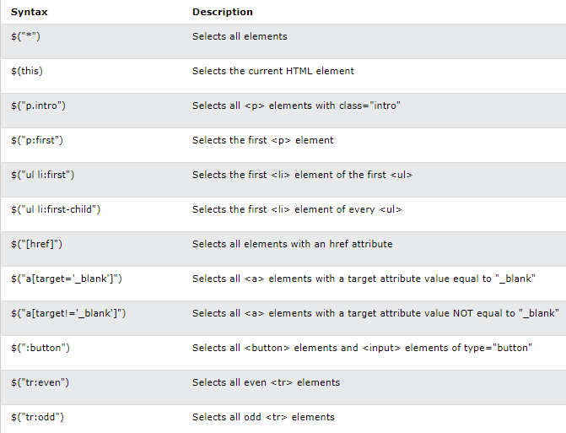

Slide 15
JQUERY SỰ KIỆN
Event: Là tất cả hành động mà client truy nhập vào một trang web có thể phản hồi thì được gọi là một event
Một sự kiện đại diện cho thời điểm chính xác khi điều đó xảy ra
Ví dụ
Click vào một button
Chọn một nút radio
Một số sự kiện DOM hay dùng

Slide 16
Một số sự kiện trong DOM
Form event
Submit
Select
Change
Focus
Reset
Mouse Event
Click
DbClick
Mouseenter
MouseMove
Keyboard events:
Key Press
Key Down
Key Up

Slide 17
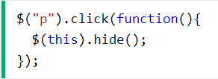
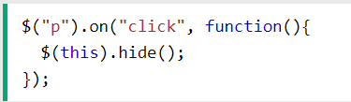
Cách sử dụng
Gọi trực tiếp sự kiện:
Gọi thông qua hàm on, truyền vào tên sự kiện

Slide 18
3.
JQUERY HIỆU ỨNG

Slide 19
JQUERY HIỆU ỨNG
jQuery cung cấp một giao diện đơn giản để thực hiện các loại hiệu ứng đa dạng.
Các phương thức trong jQuery cho phép chúng ta áp dụng nhanh chóng, mượt mà các hiệu ứng phổ biến với cấu hình tối thiểu
Một số phương thức hiệu ứng trong jQuery:
Hide/Show: Giúp ẩn/hiển các element HTML
Togger: Giúp chuyển đổi từ ẩn -> hiển thị và ngược lại
Fade: Làm các element ẩn/hiện mượt mà hơn bằng việc làm thẻ mờ dần và set thời gian cho cho chúng ẩn/hiện
Slide: Làm các element có thể trượt lên, xuống
Animation: Làm element có thể chuyển động, tăng, giảm kích thước tùy ý
Stop: Khi element đang thực hiện chuyển động và chưa kết thúc thì Stop làm chúng dừng lại
Callback: Hàm được gọi lại sau khi hiệu ứng kết thúc
Chaining: Giúp xâu chuỗi các hành động lại với nhau

Slide 20

Một số hiệu ứng hay dùng
Hide/Show
Vì là tương tự nhau nên mình viết mẫu phương thức Show
Cú pháp: [selector].Show(speed, callback)
Selector: Thẻ được chọn
Speed: Thời gian để hiển thị (Có thể không viết Speed)
Callback: Là một function. Được thực hiện sau khi hiệu ứng hoàn chỉnh (Có thể không viết callback)
Ví dụ:

Slide 21

Một số phương thức hay dùng
Toggle
Cú pháp: [selector].Toggle(callback)
Selector: Thẻ được chọn
Callback: Là một function. Được thực hiện sau khi hiệu ứng hoàn chỉnh Ví dụ:

Slide 22
Chaining
Với jQuery, chúng ta có thể xâu chuỗi các phương thức với nhau, cho phép chạy nhiều phương thức trong 1 câu lệnh
Để thực hiện, ta chỉ cần nối vào hành động trước đó
Ví dụ:

Slide 23
4. JQUERY HTML

Slide 24
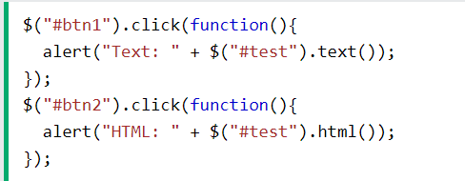
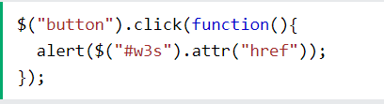
Lấy nội dung và thuộc tính
Ta có các phương thức:
text(): Đặt hoặc lấy giá trị nội dung text phần tử được chọn
html(): Đặt hoặc lấy giá trị nội dung html phần tử được chọn
val(): Đặt hoặc lấy giá trị của trường trong form
attr(): Dùng để lấy giá trị thuộc tính
Các phương thức này không truyền tham số

Slide 25
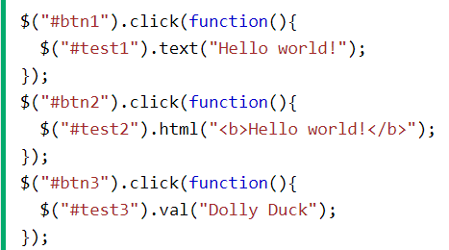
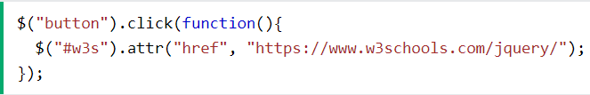
Đặt nội dung và thuộc tính
Ta có các phương thức:
text: Đặt hoặc lấy giá trị nội dung text thẻ được chọn
html: Đặt hoặc lấy giá trị nội dung html thẻ được chọn
val: Đặt hoặc lấy giá trị của trường trong form
attr: Dùng để lấy giá trị thuộc tính
Các phương thức này cần truyền giá trị

Slide 26

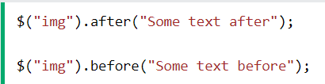

Thêm nội dung
Ta có các phương thức:
append(): Chèn nội dung vào cuối của phần tử được chọn
prepend(): Chèn nội dung vào đầu của phần tử được chọn
after(): Chèn nội dung vào sau của phần tử được chọn
before(): Chèn nội dung vào trước của phần tử được chọn
Các phương thức này cần truyền giá trị

Slide 27


Xóa nội dung và thuộc tính
Ta có các phương thức:
remove(): Xóa phần tử đang chọn
empty(): Xóa tất cả các con của phần tử đang chọn

Slide 28
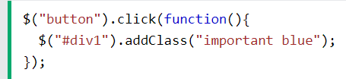

Css phần tử
Ta có các phương thức:
addClass(): Thêm class cho phần tử được chọn
removeClass(): Xóa class
css(“propertyname”): Lấy giá trị của thuộc tính
css(“propertyname”, “value”): Đặt giá trị thuộc tính

Slide 29
THANKS!
Any questions?

